Slide 1
第3章 软件故障机理
中国石油大学（华东）
青岛软件学院、计算机科学与技术学院

Slide 2
内容
1. 软件失效
2. 软件系统的故障机理

Slide 3





引言
缺陷
失效
缺陷
软硬件环境与操作条件
故障
错误
缺陷

Slide 4
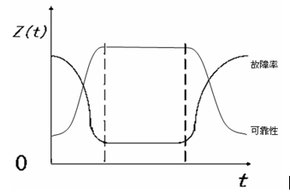
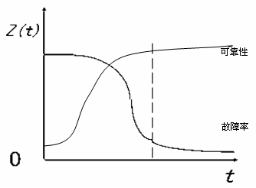
3.1 软件失效
软件可靠的生命周期有别于硬件系统。
硬件的老化特性的体现
软件无磨损性的体现
硬件系统故障率与可靠性
软件系统故障率与可靠性

Slide 5
3.1 软件失效
软件失效过程
  软件不能完成规定的功能即“软件失效”（failure）或称“软件故障”。如果软件存在缺陷，它将永远的潜伏在软件中，直到它被发现并得到正确修正。
  反过来如果软件在一定的环境下运行正确，它也将继续保持这种正确性，除非环境发生变化。

Slide 6
3.1 软件失效
软件失效类别
  系统失效，主要是指由于软件故障的发生而导致系统死机、系统无法启动、系统挂起及系统运行完全失去应有运行轨迹等。
    比如：计算器无法正确的计算了或只要执行计算系统就出错等。
  局部失效，主要是指系统当中的某一个或几个模块的功能失效，但并不影响其它模块的正常使用。
    比如：一个基于网络的分布式软件，由于网络连接模块的功能失效使得系统无法与服务器进行数据同步，但由于该系统支持离线工作，一旦网络连接故障排除便可与服务器进行数据同步，这种情形我们可以视之为软件系统的局部失效。

Slide 7
3.1 软件失效
软件失效与软件故障的区别
失 效 | 故 障
面向用户 | 面向开发者
软件运行偏离用户需求 | 程序执行输出错误结果
可根据对用户应用的严重性等级分类 | 可根据定位和排除故障的难度分类
如，3次失效/1000 CPU小时 | 如，6个故障/1KLOC

Slide 8
3.1 软件失效
软件故障产生的原因是软件缺陷，但缺陷并不一定导致故障的产生，高缺陷率的软件的可靠性不一定就差。
软件失效意味着软件运行中断或者无法完成所规定的任务。
软件可靠性是指在规定时间和条件下软件无故障运行的概率，是系统功能或软件产品中存在的缺陷的函数。

Slide 9

3.1 软件失效
  可靠性是产品在规定的条件下和规定的时间内完成规定功能的能力，对其无故障的概率度量称为可靠度。
    规定的时间： “运行时间”包括软件系统运行后工作与挂起（开启但空闲）的累计时间。
    规定的环境条件 ：环境条件指软件的运行环境。
系统工作状态图 t_{i}:系统正常工作时间 T_{i}:维护时间

Slide 10
3.1 软件失效
软件的运行环境：软件可靠性与运行环境密切相关
软件运行的时间间隔：商业软件需要较高的运行时间间隔（较长的运行寿命），而任务关键软件则需要在短时间内高效运行
不同于软件的正确性，对于持续运行的软件其可靠性最终将归于零（以失效结束）；但正确性是软件的特定的某次运行结果，要么为1，要么为0
软件失效的时机是随机的，与硬件失效类似

Slide 11
3.1 软件失效
软件失效是随机发生的
描述失效的方法有三个：
  累计失效函数：即与某时间点相关的平均累计失效数
  失效率函数：用累计失效函数的变化率表示
  平均失效时间MTTF函数：对于一个时间段，表示若干相邻失效时间间隔的平均值；对某个时间点，表示到下次失效的期望时间

Slide 12
3.1 软件失效
如果没有缺陷，软件失效率为0
如果发现的缺陷能被及时、完全修复，失效率会趋向0
实际上，发现的缺陷数会递增，而纠正一个缺陷会引入更多的缺陷，因而失效率会增加
失效率
硬件
软件（实际）
软件（理想）
时间

Slide 13
3.2 软件故障的复杂性
简单软件系统通常基于“单点故障假设”
  一个缺陷一旦被激活，将导致软件运行时出现行为缺失或失效
复杂软件系统的故障通常发生在系统与系统的互联部分，导致一个系统的故障可能触发并引发与其交联的其他系统故障。
复杂软件系统故障的关注点：
  故障在各模块间如何传播
  不同故障类型在不同类型软件的传播规律

Slide 14
3.2 故障传播
两个维度关注故障的传播机制
  软件演化维
  软件运行维

Slide 15
基于体系结构的故障传播模型
故障传播概率
软件运行时，存在于组件A内的错误传播到组件B的概率:
EP(A, B) = Prob([B](x) ≠ [B](x’) | x ≠ x’)
上述概率是假定组件A以概率1调用组件B条件下错误传播的概率。假定概率转移矩阵T(A, B)，则无条件错误传播概率表示为：
E(A, B) = EP(A, B) ×T(A, B)

Slide 16
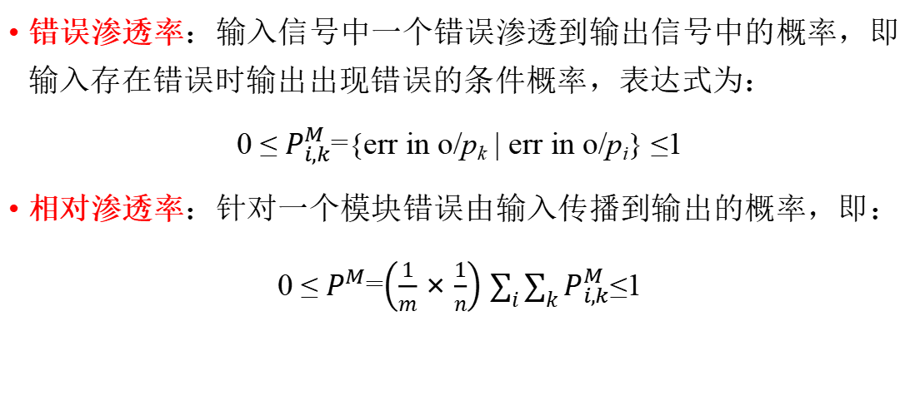
基于体系结构的故障传播模型
错误渗透率：输入信号中一个错误渗透到输出信号中的概率，即输入存在错误时输出出现错误的条件概率，表达式为：
0 ≤ $P_{i,k}^{M}$={err in o/p_{k} | err in o/p_{i}} ≤1
相对渗透率：针对一个模块错误由输入传播到输出的概率，即：
0 ≤ $P^{M}$=$\left(\frac{1}{m}×\frac{1}{n}\right)$ $\sum_{i}{\sum_{k}{P_{i,k}^{M}}}$≤1

Slide 17


基于体系结构的故障传播模型
ECM：错误控制模块
错误传送概率：源ECM_{S}的输入发生了一个瞬时错误，通过ECM_{S}的输出M_{j}传播至ECM_{T}的输入集。
错误透明度：接受了错误M_{j}后，ECM_{T}发生错误的概率。
错误传送概率
错误透明度
$$P_{j}^{1}$$
$$P_{j}^{2}$$
输入信号集I
ECM_{S}
ECM_{T}
N个输入信号
输入错误
错误传播至输出

Slide 18
基于体系结构的故障传播模型
故障传播函数
故障传播模型用 y = f( X+Z )表示
  f 代表系统函数或传播函数
  X 是系统的输入向量
  Z 是 X 向量的错误向量
  y 是系统的输出
可采用数理统计的方法，将f(X)用泰勒公式展开并推导计算或估计错误Z分散分布时y的均值和方差。

Slide 19
基于类型的故障传播模型
数据类故障传播模型
数据类故障主要依靠数据流进行传播，尤其是共享数据方式的传播
相关研究主要采用故障注入技术，在模块输入信号注入一个故障，记录该模块的输出，比较有无故障注入时软件运行情况，追踪故障传播路径，可通过脆弱性分析寻找系统中最容易传播错误的脆弱点。

Slide 20
基于类型的故障传播模型
操作系统内核故障传播模型
操作系统内故障的传播主要依靠程序组件之间的交互和调用，可从两个层次进行考虑：
  将设备驱动程序看作原子单元，构建故障传播模型表示硬件故障如何传播到软件层面
  针对操作系统提供的各种服务，构建调用关系图

Slide 21
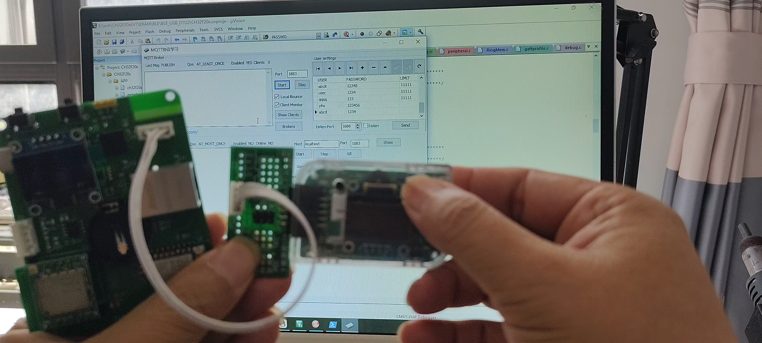
基于类型的故障传播模型
硬件故障在软件内的传播模型
复杂软件系统的软件与硬件边界模糊，硬件故障也是复杂软件系统的一类故障。
硬件故障分为两类：
  板上硬件故障
  设备级硬件故障
按照故障发生频率分为两类：
  瞬时故障
  间歇性硬件故障

Slide 22
基于类型的故障传播模型
关联缺陷
各类故障通常呈现一种复杂的相关关系，称为关联缺陷。
关联缺陷分文正关联缺陷与负关联缺陷。
关联缺陷是导致软件级联故障、关联失效的根本原因。

Slide 23
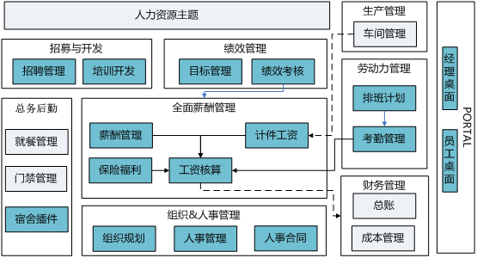
基于体系结构的故障传播模型
体系结构（Architecture）一词在英文里是“建筑”的意思。任何建筑都是通过一些组件通过一定的方式组合起来。
软件也是有体系结构的，不存在没有体系结构的软件

Slide 24
基于体系结构的故障传播模型
目前没有软件体系结构的统一定义
体系结构涉及组件、连接器、以及描述它们如何相互作用的限制
Mary Shaw和David Garlan的定义：SA = {components, connectors, constrains}
本节采用的定义：SA={components, signals}
  signal代表组件输入和输出的信息，包括控制信号、调用信号、数据信号等。

Slide 25
基于体系结构的故障传播模型
故障信号：当一个信号的取值在正常范围（需求规定）之外时称为故障信号，反之称为正常信号。
信号i的相关组件：如果信号i 可以影响组件的行为，或者影响组件产生的信号值，那么被信号i 影响的组件称为信号i 的关联组件。
可达信号：在软件单次运行的过程中，如果信号i 可以通过影响由i的关联组件产生的信号最终影响到信号j，称信号i到信号j是可达的，信号j是信号i的可达信号。

Slide 26
基于体系结构的故障传播模型
信号i与信号j之间的传播路径r_{ij}：如果信号i到信号j是可达的，那么r_{ij}可以由一条定向路径 P(C, S, E) 表示
  C：信号i和信号j之间信号i的关联组件
  S：组件之间传递的信号
  E：一组定向边的集合，表示组件间信号传递的方向
传播路径集R_{ijn}：信号i和信号j之间不同传播路径的集合
  n：传播路径的个数

Slide 27
基于体系结构的故障传播模型
可使用网络G(S, C, P)描述软件系统
  S：网络中所有的信号
  C：网络中所有的组件
  P：软件中的传播路径
组件A
信号a
组件B
信号b
组件C
信号j
信号i
软件体系结构

Slide 28
基于体系结构的故障传播模型
系统接口
系统
组件i
组件j
内部缺陷
激活
信号
传播
故障
信号
故障
故障
输入故障
组件i的状态
正确的服务
组件i
失效
错误的服务
组件j的状态
正确的服务
（系统）
失效
错误的服务

Slide 29
本章作业
针对所选的一个项目的场景：
  选择一种场景，代码实现一个关联缺陷（可以简化）
  可通过多个简单的方法调用进行模拟
  设计多个测试用例，给出有无故障产生的输出结果

